Slide 1
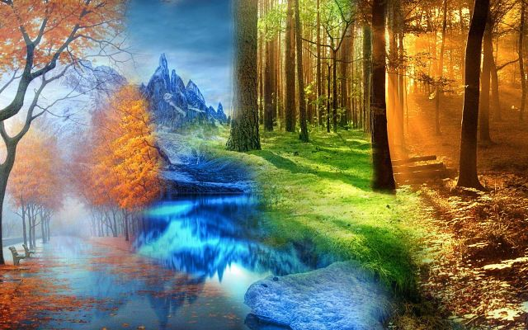
«Лесник - Хранитель леса»
Презентация профессии «Лесник»
Выполнила : Васина А.А. воспитатель
МАДОУ № 340 г.Казань

Slide 2
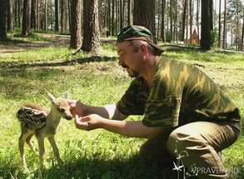
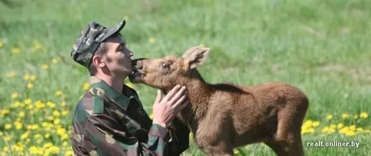
ЛЕСНИК
Ходит по лесу лесник, Он шагать в лесу привык. Здесь ему, совсем как дома, Все давным-давно знакомо.

Slide 3
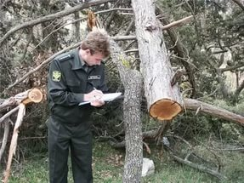
Лесник – это сотрудник лесничества, работник государственной лесной охраны.
Дальше, дальше…долог путь Должен всюду заглянуть, Все обследовать лесник, Он бродить в лесу привык. Знает он не зря в лицо Каждый куст и деревцо.

Slide 4
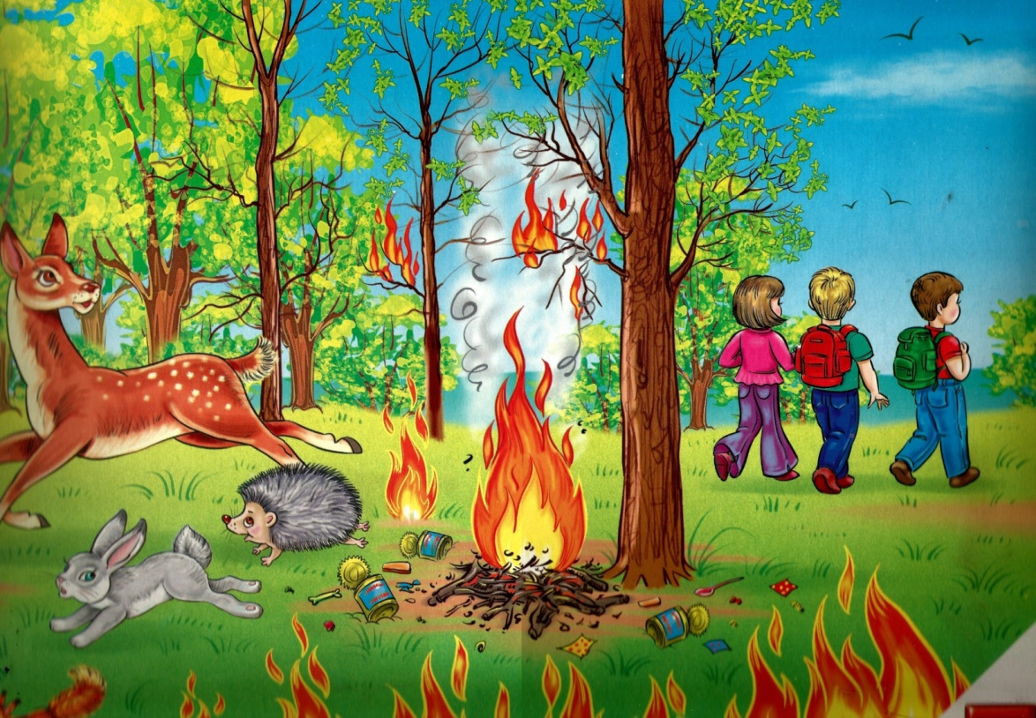
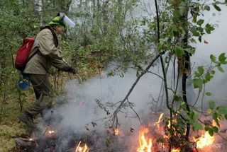
Самая большая опасность для леса – это пожар
Взгляд лесничего остер: Тут недавно был костер – Под ветвями тлеет жар, Не досмотришь, и пожар.

Slide 5
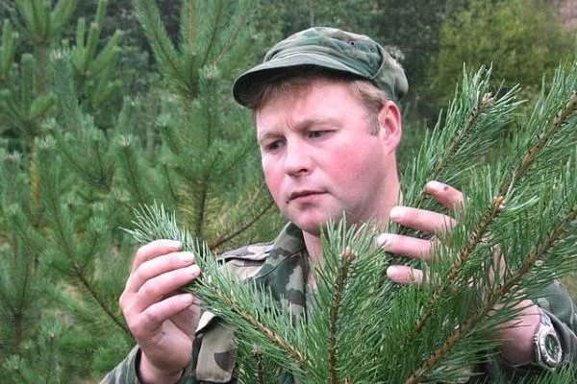
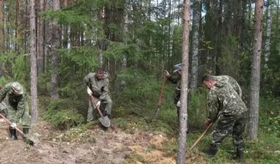
Деятельность лесника
Там – красавица – сосна. Почему она грустна? Причинил ей много бед Жук зловредный – короед. Нужно дерево спасти, Короеда извести. Дальше – заяц грыз в яру Молодой ольхи кору. Погоди, ушастый плут, Скоро пойман будешь тут!

Slide 6
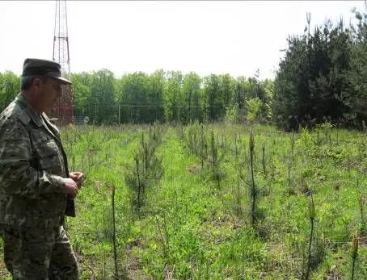
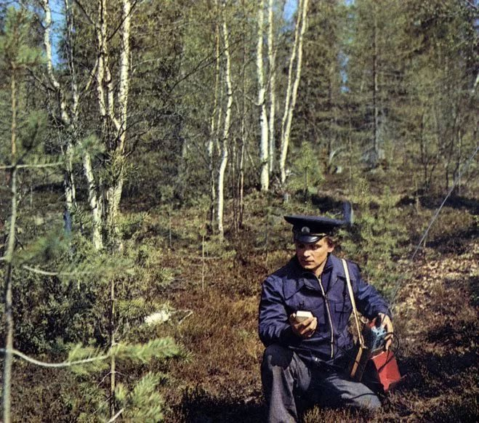
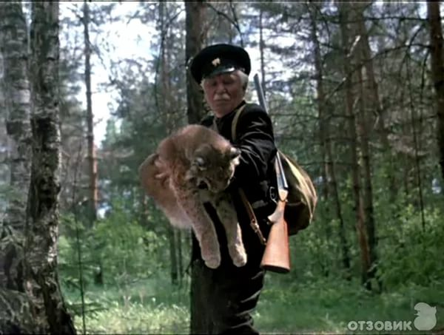
Дальше, дальше… долог путь Должен всюду заглянуть, Все обследовать лесник, Он бродить в лесу привык. Знает он не зря в лицо Каждый куст и деревцо.

Slide 7
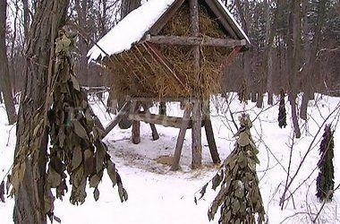
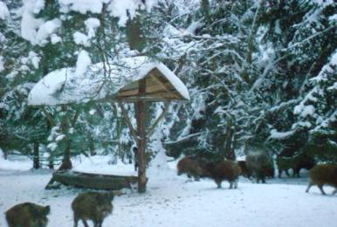
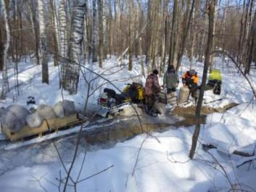
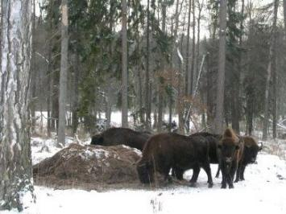
Зимняя подкормка диких животных

Slide 8
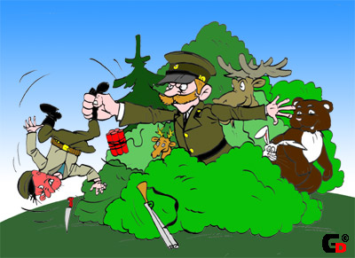
Смелый борец с браконьерами

Slide 9
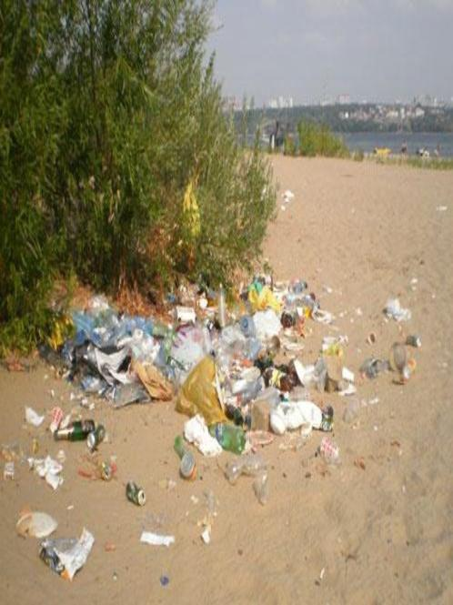
Мы приехали на речку Воскресенье провести, А свободного местечка Возле речки не найти! Тут сидят и там сидят: Загорают и едят, Отдыхают, как хотят, Сотни взрослых и ребят! Мы по бережку прошли И поляночку нашли. Но на солнечной полянке Тут и там - пустые банки И, как будто нам назло, Даже битое стекло! Мы по бережку прошли, Место новое нашли. Но и здесь до нас сидели; Тоже пили, тоже ели, Жгли костер, бумагу жгли Насорили и ушли!

